Slide 1
PART 42
Perulangan FOR DOWNTO dalam Pascal

Slide 2
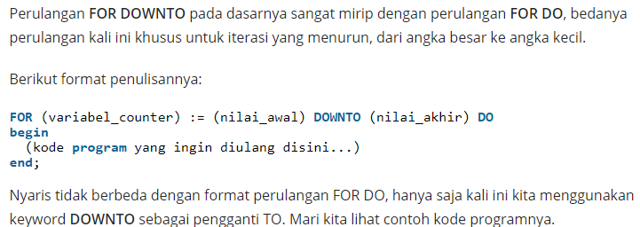
Pengertian Perulangan FOR DOWNTO dalam Pascal

Slide 3
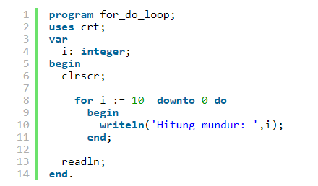
Contoh Perulangan FOR DOWNTO dalam Pascal

Slide 4
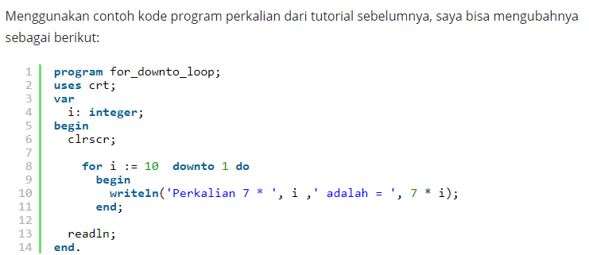

Slide 5

LATIHAN PROGRAM DOWN TO

Slide 6
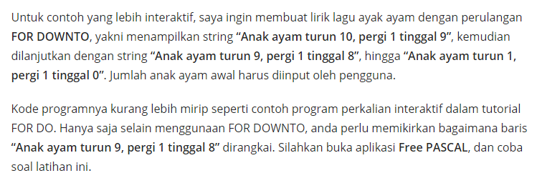

Slide 8
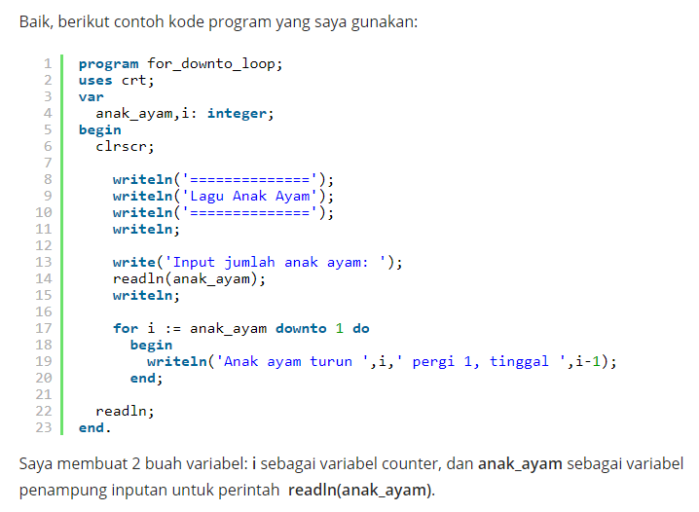

Slide 9
for i := anak_ayam downto 0 do, karena di looping nanti nilai i akan dikurangi lagi. Jika saya melakukan perulangan hingga 0, lirik lagu terakhir akan menjadi “Anak ayam turun 0, pergi 1 tinggal -1”. Sangat tidak logis ada anak ayam dengan nilai negatif.
Sama seperti FOR TO, perulangan FOR DOWNTO juga bisa digunakan untuk nilai negatif. Tentu saja dengan catatan nilai awal harus lebih besar daripada nilai akhir.

